Slide 1

实训项目 安装与基本配置Linux操作系统
>>红帽讲师（RHCE）：宁方明

Slide 2
实训项目 安装与基本配置Linux操作系统
一、实训目的
掌握Red Hat Enterprise Linux（RHEL 6.0 ）操作系统的安装。
掌握对Linux操作系统的基本系统设置。
掌握与Linux相关的多操作系统的安装方法。
掌握用虚拟机安装Linux的方法。

Slide 3
实训项目 安装与基本配置Linux操作系统
二、项目背景
假设某计算机已经安装Windows 2000/2003，其磁盘分区情况如图1所示，要求增加安装RHEL5.0 AS，并保证原来的Windows 2000/2003仍可使用。
从图1所示可知，此硬盘约有20GB，分为C、D、E三个分区。对于此类硬盘比较简便的操作方法是将E盘上的数据转移到C盘或者D盘，而利用E盘的硬盘空间来安装Linux。

Slide 4
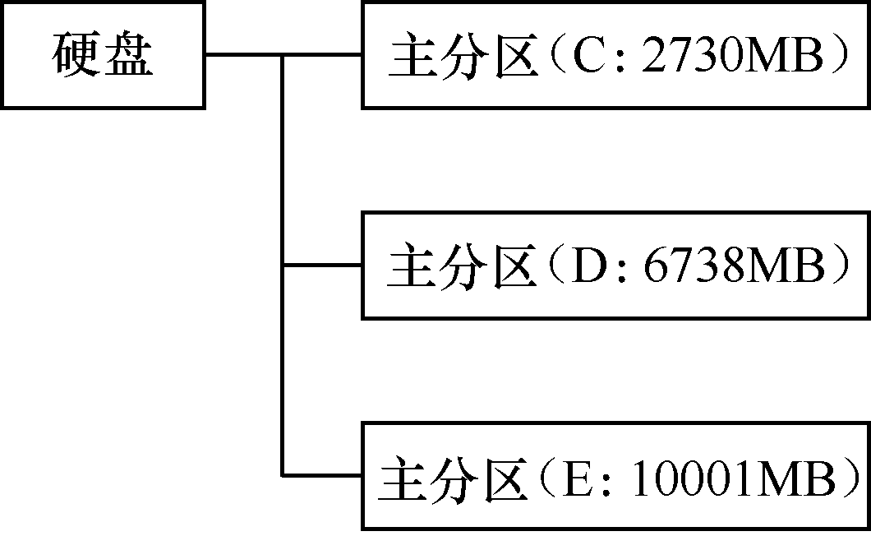
实训项目 安装与基本配置Linux操作系统
二、项目背景
下面是安装RHEL 6.0的一个硬盘分区方案，假设某计算机已经安装Windows 2003/2008，其磁盘分区情况如图1-1所示：

Slide 5
实训项目 安装与基本配置Linux操作系统
二、项目背景
要求增加安装RHEL 6.0 ，并保证原来的Windows 2003/2008仍可使用。 从图1-1所示可知，此硬盘约有20GB，分为C、D、E 3个分区。对于此类硬盘比较简便的操作方法是将E盘上的数据转移到C盘或者D盘，而利用E盘的硬盘空间来安装Linux。

Slide 6
实训项目 安装与基本配置Linux操作系统
三、实训内容
● 安装启动管理程序。
● 设置网络环境。
● 设置X Windows 及启动Linux。
● 练习使用VMware虚拟机安装Linux。

